Slide 1
Определение рH среды средств личной гигиены
Автор работы: Теплова Анастасия, ученица 9 класса.
Руководитель: Таланова Ирина Борисовна, учитель химии и биологии

Slide 2
Цель работы: изучить рH показатель средств личной гигиены
Задачи:
Изучить литературу по данной теме.
Освоить методику определения рH показателя.
Провести исследование рH показателя средств личной гигиены, используя датчик рH цифровой лаборатории по биологии Releon Lite образовательного центра «Точка роста».
Оформить исследовательскую работу и подготовить электронную презентацию для защиты.
Защитить исследовательскую работу.
Объект исследования: средства личной гигиены: гели для душа, шампуни, мыло.
Предмет исследования: рH показатели средств личной гигиены
Гипотеза: мои средства личной гигиены имеют рH показатель соответствующий норме и безопасны для моего здоровья
Практическая значимость работы: многие люди стараются сохранить своё здоровье каким-либо образом, поэтому нужно знать, как кислотно-щелочной баланс влияет на здоровье человека.

Slide 3
Введение
Множество разных негативных факторов могут оказывать влияние на здоровье человека. Это могут быть даже средства личной гигиены. Мы ежедневно используем различные косметические средства, не задумываясь о том, как они влияют на нашу кожу, что может привести к проблемам здоровья. Важно знать и уметь определять водородный показатель средств личной гигиены для того, чтобы подобрать то, что подходит вашему типу кожи и не принесет негативного воздействия на нее.
Актуальность выбранной темы заключается в том, что
Кислотно-щелочной баланс играет важное значение для множества химических процессов;
рH используется для характеристики кислотно-основных свойств различных биологических;
Многие люди стараются сохранить свое здоровье каким-либо образом, поэтому нужно знать, как кислотно-щелочной баланс влияет на здоровье человека;
Кислотность реакционной среды особое значение имеет для биохимической реакций, протекающих в живых системах.

Slide 4
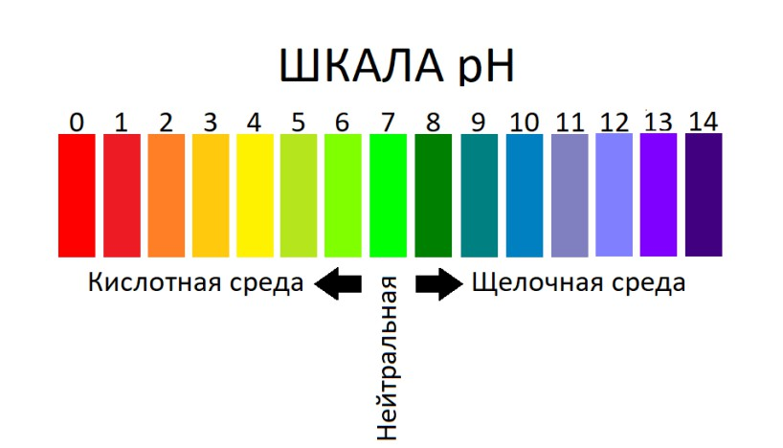
Шкала pH
Шкала pH представляет собой ряд цифр от 0 до 14, которые обозначают степень кислотности. ph 1 – это очень кислая среда. Шкала перемещается от деления к делению к сильнощелочным (14). Обе крайности небезопасны для здоровья человека. Баланс находится в центре шкалы и соответствует pН 6-8. К этой категории относятся щадящие продукты, например, средства для умывания, моющие средства для посуды, средства для стирки, мыло жидкое. Они достаточно активны, чтобы устранить органические загрязнения, и безопасны.
Соотношение кислоты и щелочи в каком-либо растворе называется кислотно-щелочным равновесием, который характеризуется специальным показателем рH – это водородный показатель, мера определения кислотности водных растворов.

Slide 5
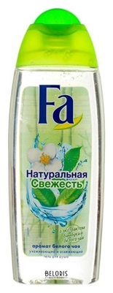
Методика проведения работы
Для проведения эксперимента, я взяла пять растворов средств личной гигиены, которые использую: гель для душа Camay Romantique ; DOVE Бессульфатный крем-гель для душа Пробуждение с маслом миндаля и манго ; гель для душа Fa для всех типов кожи; гель для душа Avon «малиновое удовольствие», шампунь Березовый Чистая линия для всех типов волос .
При помощи датчика для измерения рН цифровой лаборатории по физиологии Releon Lite, мы исследовали его показатель для каждого раствора, а также измерили рН моей кожи.
В ходе эксперимента, нам стало интересно исследовать растворы моющих средств, которые я использую дома для мытья посуды.

Slide 6
Результаты исследований
№ | Образец | Норма рН | Показатель рН образца | Среда раствора
1 | Моя кожа | 4,7-5,5 | 8 | щелочная
2 | Чистая вода | 7 | 7 | нейтральная
3 | Шампунь Березовый | 5,5 | 5,7 | Слабая кислая
4 | Гель для душа Camay Romantique | 6-8 | 6,5 | Слабая кислая
5 | Гель для душа DOVE | 6-8 | 7,2 | Слабая щелочная
6 | Гель для душа Fa | 6-8 | 7,3 | Слабая щелочная
7 | Гель для душа Эйвон | 6-8 | 7,9 | Слабая щелочная
8 | Жидкое мыло | 6-8 | 5,8 | Слабая кислая
9 | Чистящее средство АОС | 0-6; 8-14 | 5,9 | Слабая кислая
10 | Чистящее средство Санокс | 0-6; 8-14 | 0,9 | кислая
Выводы:
Все исследуемые образцы средств личной гигиены, которые я использую, имеют показатель рН в пределах его нормы 6-8, поэтому они безопасны.
Чистящее средство Санокс имеет очень кислую среду, поэтому в работе с ним необходимо использовать перчатки и маску.
Показатель рН моей кожи на момент эксперимента имел высокую щелочную среду. Это можно объяснить тем, что утром я мыла посуду чистящим средством без перчаток.

Slide 7
Выводы
В результате исследовательской работы :
1.Были изучены литературные данные по следующим разделам: общие сведения о водородном показателе рH, рH кожи, гигиенических и бытовых средств, значимости рН показателя для человека.
2. Освоена методика определения показателя рH в средствах личной гигиены при помощи датчика рН цифровой лаборатории по физиологии Releon Lite.
3. В результате эксперимента я выяснила, что в основном показатели рH, выбранных нами личных гигиенических средств, колеблются в одинаковых диапазонах.
4. Я убедились в практической значимости выбора гигиенических средств и научились определять значение рH в лабораторных условиях. Это в свою очередь поможет мне бережно относится к своему здоровью.
В ходе исследования гипотеза была подтверждена, среда исследуемых средств личной гигиены действительно безопасна для моего здоровья.

Slide 8
Заключение
Уровень pH кожи лица не равен pH кожи ладоней, головы, подмышек, слизистых и других частей тела, именно поэтому для принятия душа, мытья волос, снятия макияжа с глаз, интимной гигиены и ухода за лицом создаются разные продукты. Хорошие производители стремятся наделить средство физиологичным pH - то есть показателем, максимально приближенным к собственному pH этой зоны тела.
Если pH косметического продукта радикально не совпадает с pH кожи, это оказывает на нее сильное влияние. Только в том случае, если ваша кожа здорова, защитная пленка не нарушена, и природный pH находится в том диапазоне, который «принято считать средним». Если же с кожей есть какие-либо проблемы — например, она слишком жирная или сухая — то лучше выбирать средства, которые будут исправлять существующие проблемы, а не усугублять их.

